Slide 1

PHÒNG GD &ĐT LONG BIÊN
TRƯỜNG TIỂU HỌC PHÚC LỢI
ĐẠO ĐỨC
BÀI 14:TÌM HIỂU QUY ĐỊNH
NƠI CÔNG CỘNG

Slide 2
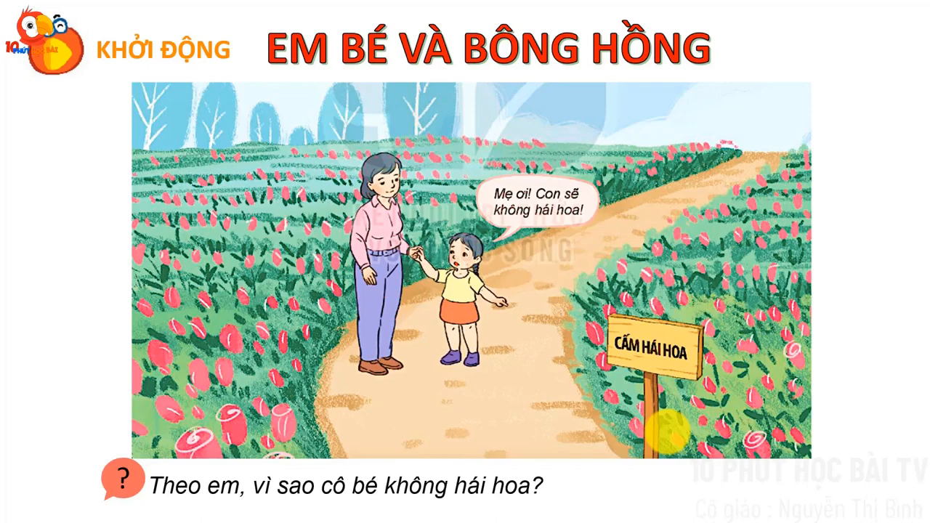


Slide 3

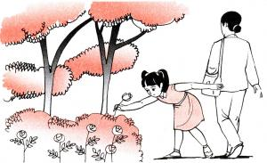
Sau khi nghe câu chuyện “Em bé và bông hồng”, em có biết vì sao em bé không hái hoa?

Slide 4

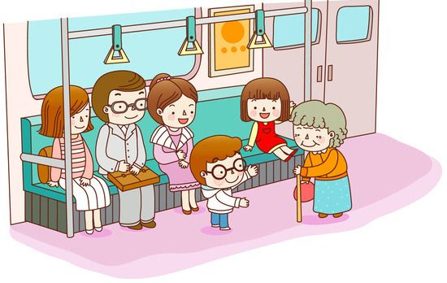
BÀI 14
TÌM HIỂU QUY ĐỊNH NƠI CÔNG CỘNG

Slide 5
NỘI DUNG BÀI HỌC
01
02
Tìm hiểu một số quy định nơi công cộng
Tìm hiểu các địa điểm công cộng

Slide 6
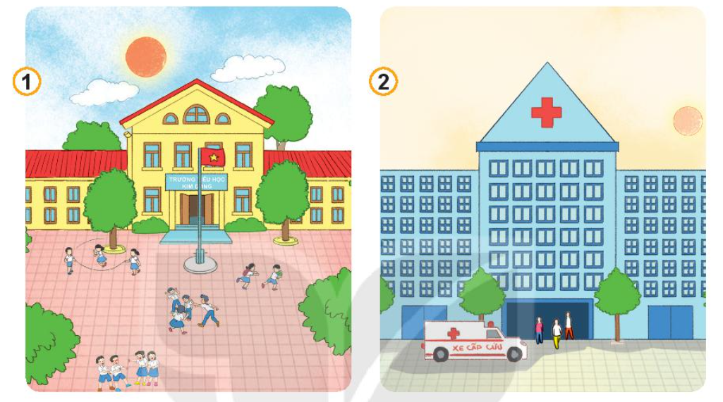
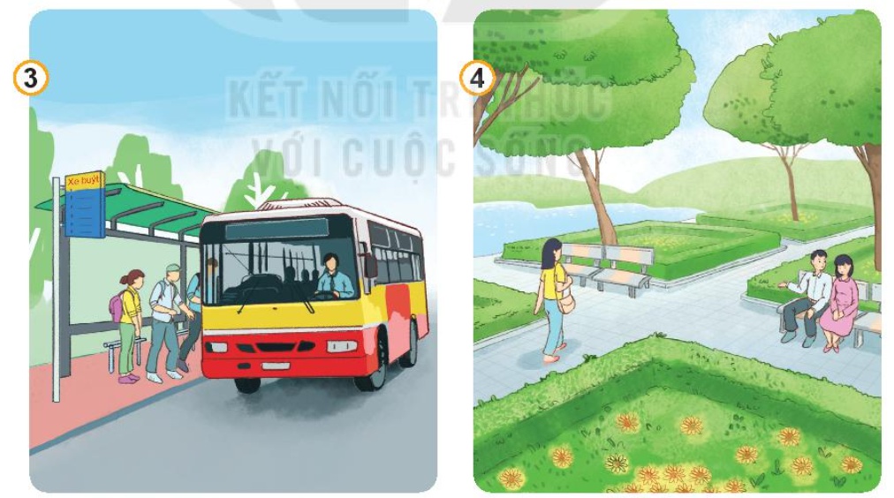

1. Tìm hiểu các địa điểm công cộng
Em hãy kể tên địa điểm công cộng trong những tranh trên?

Slide 7
1. Tìm hiểu các địa điểm công cộng
Bệnh viện
Sân trường

Slide 8
1. Tìm hiểu các địa điểm công cộng
Công viên
Trạm xe buýt

Slide 9
1. Tìm hiểu các địa điểm công cộng
Em hãy kể tên những địa điểm công cộng khác mà em biết?

Slide 10

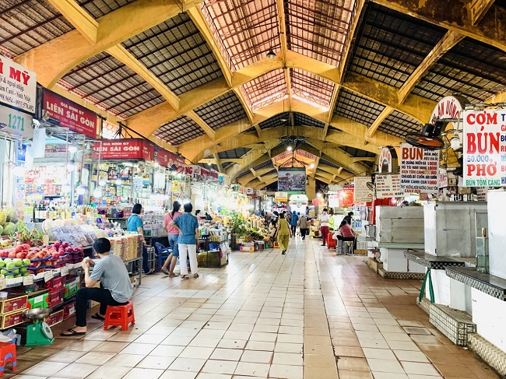
1. Tìm hiểu các địa điểm công cộng
Những địa điểm công cộng khác:
Trung tâm thương mại
Chợ

Slide 11
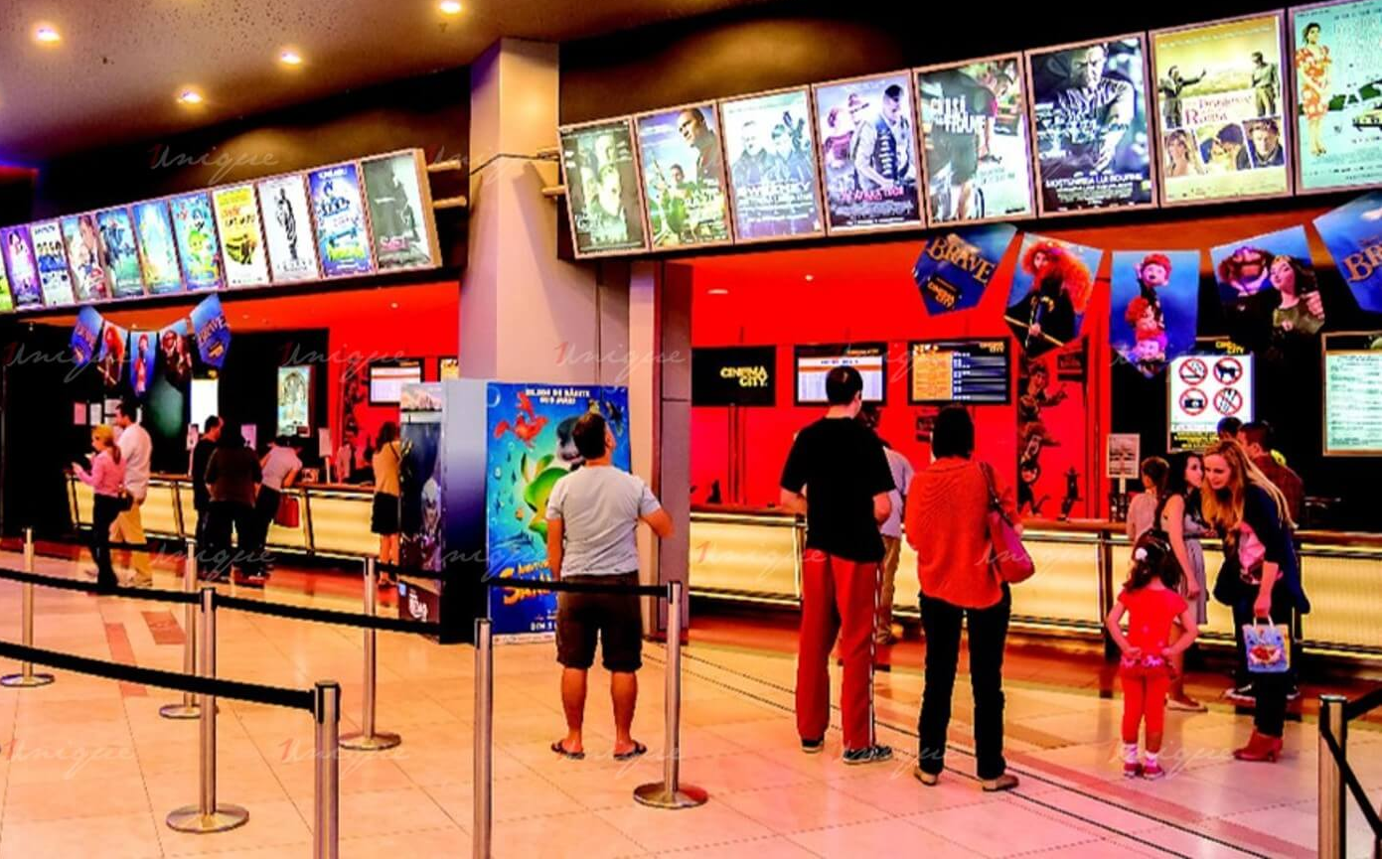
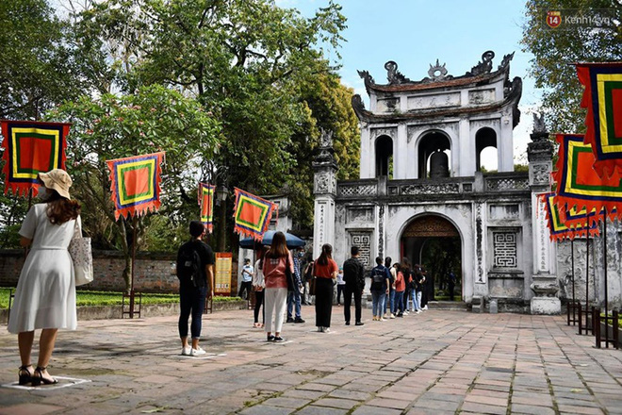
1. Tìm hiểu các địa điểm công cộng
Những địa điểm công cộng khác:
Rạp chiếu phim
Khu di tích

Slide 12
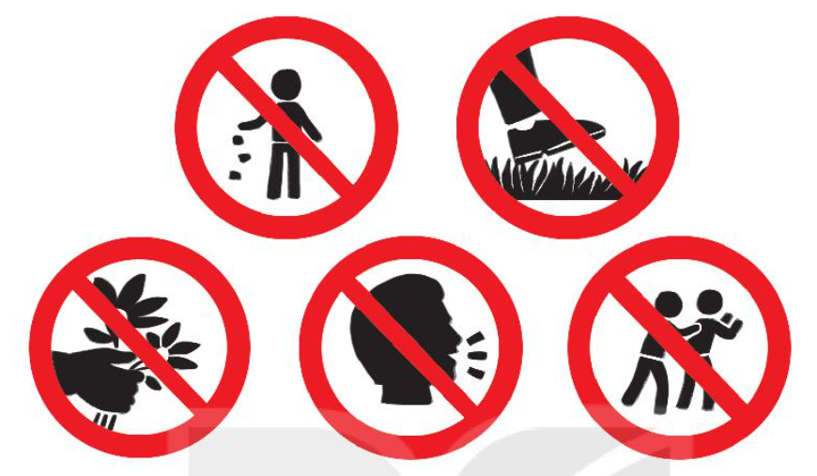
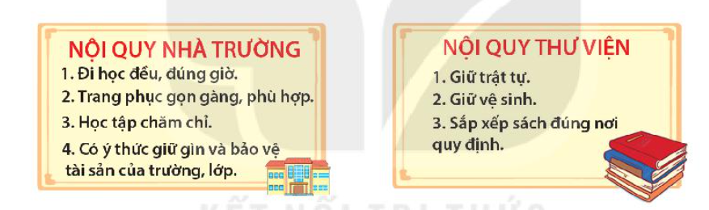
2. Tìm hiểu một số quy định nơi công cộng
THẢO LUẬN THEO NHÓM ĐÔI
Thời gian: 3 phút
Em hãy nêu nhưng quy định nơi công cộng qua các hình sau:

Slide 13
2. Tìm hiểu một số quy định nơi công cộng
Những quy định được nêu ở nơi công cộng:
Không vứt rác bừa bãi
Không dẫm đạp lên cây cỏ

Slide 14
2. Tìm hiểu một số quy định nơi công cộng
Những quy định được nêu ở nơi công cộng:
Không hái hoa bẻ, bẻ cành
Không được gây tiếng ồn
Không được xô đẩy lẫn nhau

Slide 15
2. Tìm hiểu một số quy định nơi công cộng
Chúng ta cần tuân thủ theo các quy định nơi công cộng như: Không vứt rác bừa bãi, không giẫm chân lên cỏ, không hái hoa, bẻ cành, không gây ồn ào, không chen lấn, xô đẩy, có ý thức giữ gìn và bảo vệ tài sản, sắp xếp sách đúng nơi quy định…

Slide 16
Tiết học kết thúc
Chúc các con chăm ngoan, học tốt!

